Slide 1
React에서 bootstrap사용하기

Slide 2
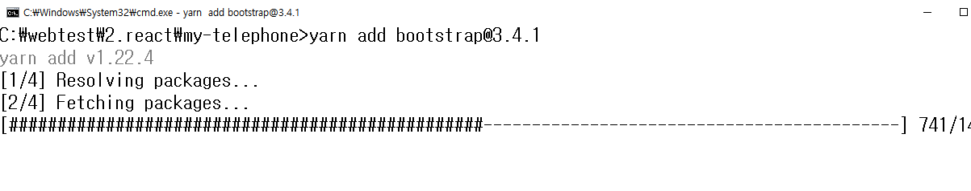
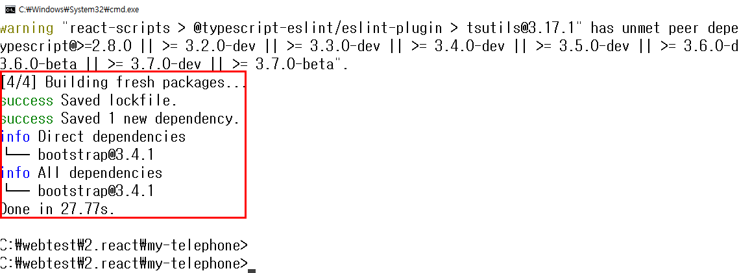
bootstrap 라이브러리 설치 (1/3) yarn add bootstrap@3.4.1

Slide 3
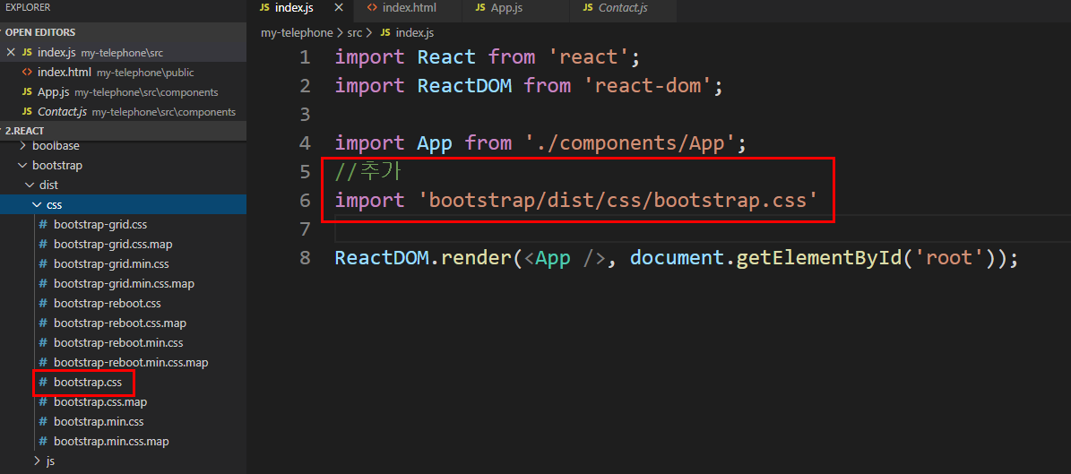
import (2/3) src/index.js(상위컴포넌트에 부트스트랩라이브러리 등록)
node_modules폴더에 라이브러리가 추가된다.

Slide 4
모든 컴포넌트에서 불러다 사용 가능
<div className="container">
<button className="btn btn-default">
Click Me
</button>
</div>
평소대로 부트스트랩을 사용한 방식으로 사용
하면 된다.

Slide 5
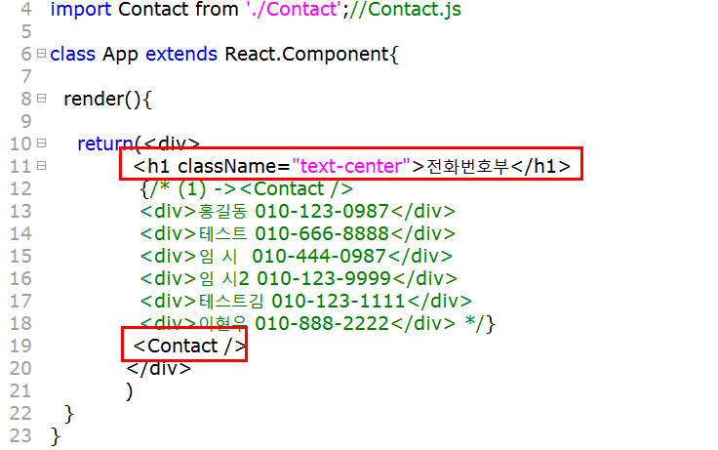
1.Components/App.js 적용(제목 설정)

Slide 6
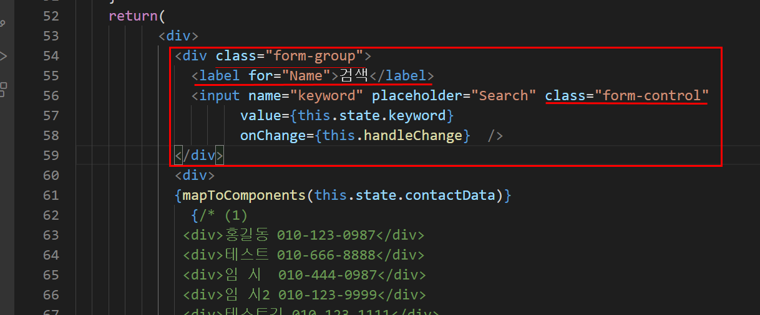
2.Contact.js 적용(inputbox)

Slide 7
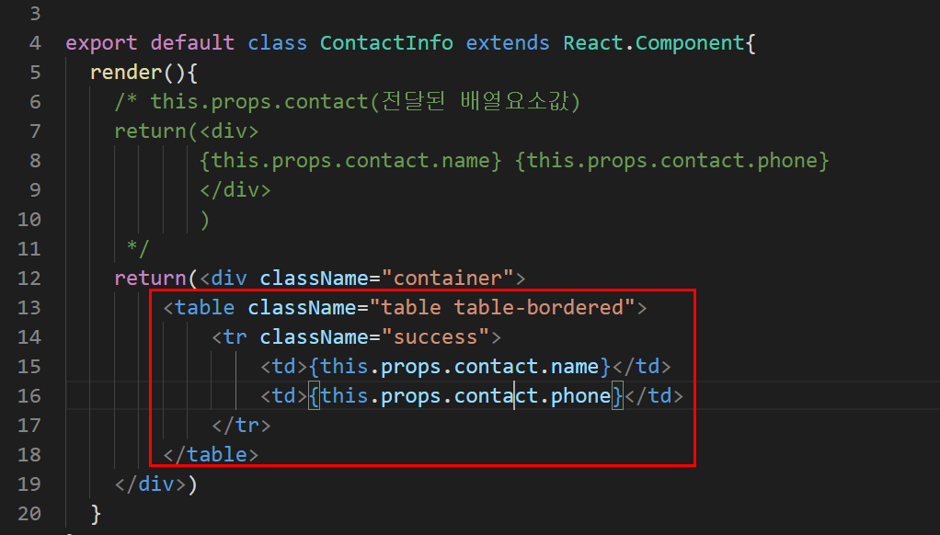
3.ContactInfo(테이블 적용)

Slide 8
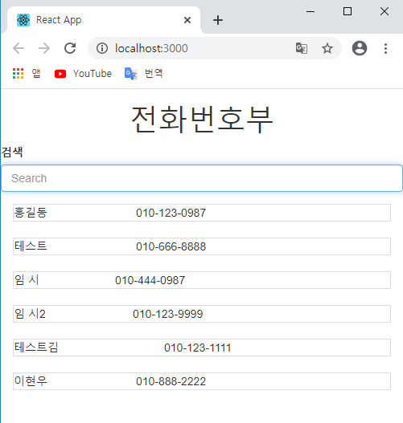
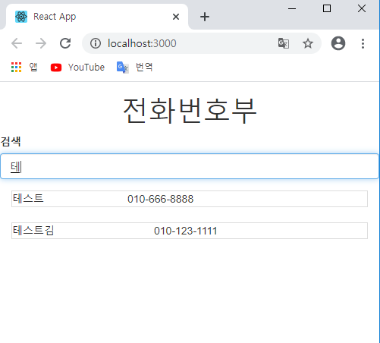
4.최종 실행 결과

Slide 9
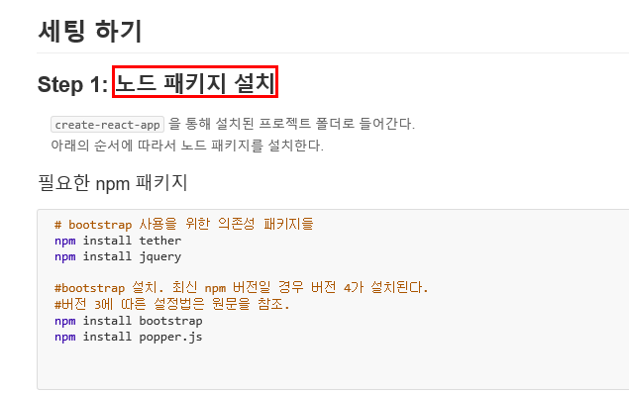
Bootstrap v4를 React 앱에서 사용하기

Slide 10

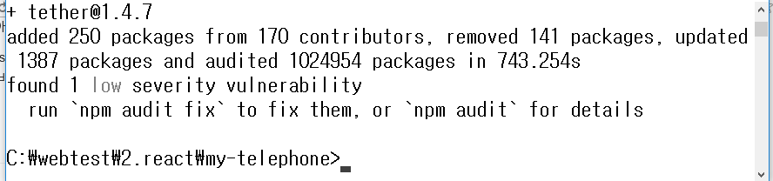
1.Tether 설치(의존 모듈)

Slide 11

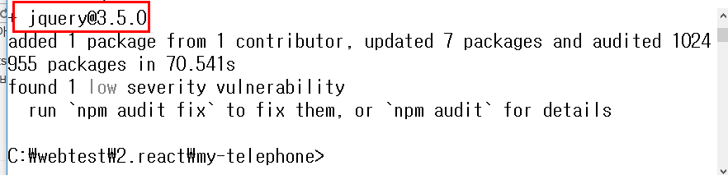
2.jQuery 설치(의존 모듈)

Slide 12
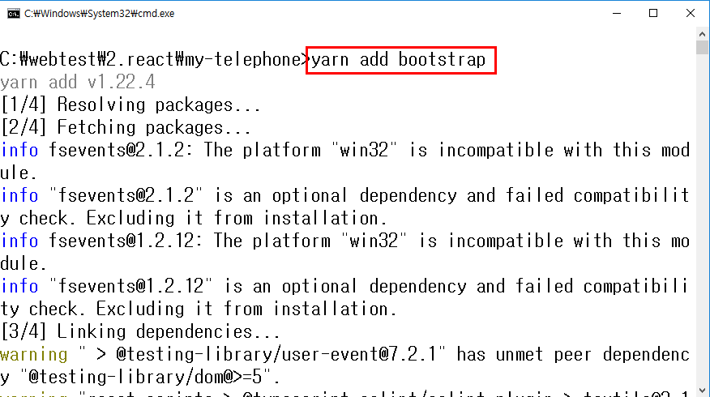
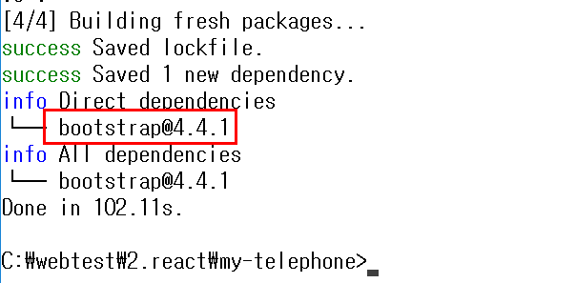
3.Bootstrap 4.x대 설치(최신버전인 경우)

Slide 13
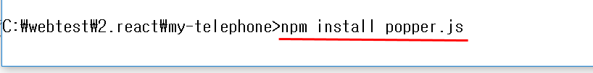
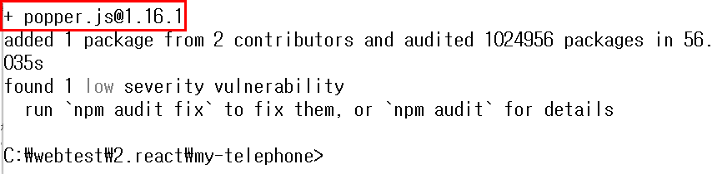
4.popper.js를 설치

Slide 14
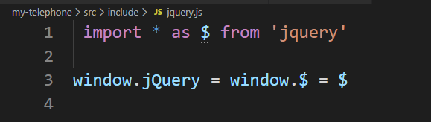
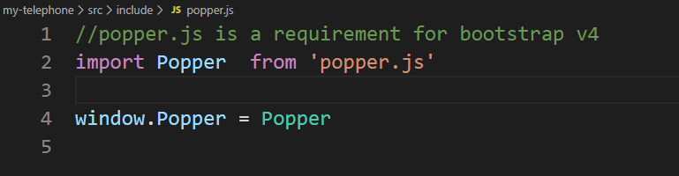
Bootstrap v4를 React 앱에서 사용하기(2) src폴더에 include폴더를 먼저 생성시킨뒤
Jquery.js
파일생성
Popper.js
파일생성

Slide 15
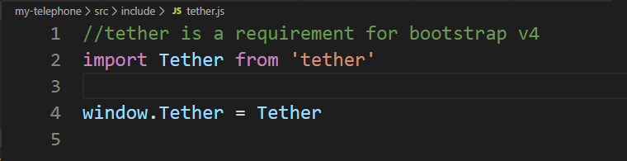
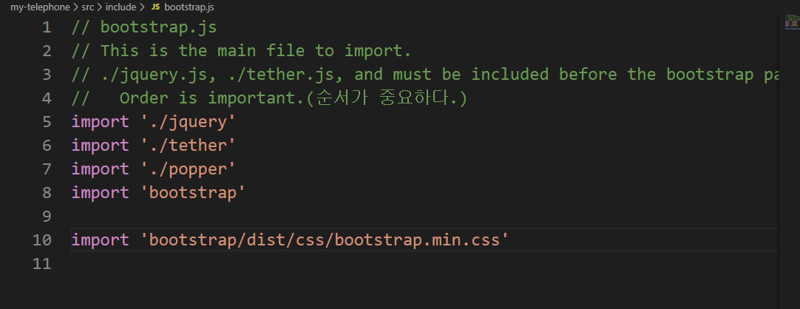
Bootstrap v4를 React 앱에서 사용하기(3)
tether.js파일
bootstrap.js파일 작성
bootstrap 패키지의 경우 jQuery 코드가 반드시 window.$에 존재해야 한다.

Slide 16
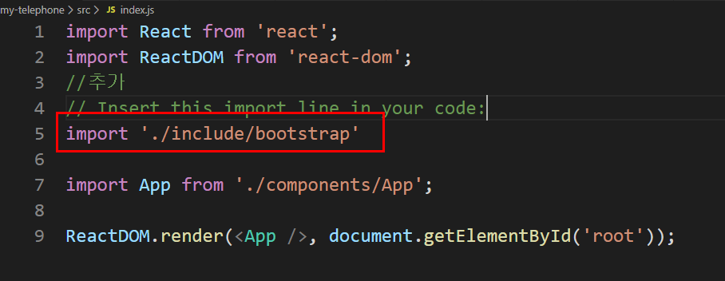
Bootstrap v4를 React 앱에서 사용하기(4) src/index.js에서 import 하기

Slide 17
Bootstrap v4를 React 앱에서 사용하기(5) 다른 컴포넌트에 적용하기(className 사용)

